Slide 1
Тлумачний словник,
словники антонімів, синонімів, омонімів, паронімів (практично).
Робота зі словниками та іншими джерелами інформації

Slide 2
Забезпечення емоційної готовності до уроку
«Сонячний настрій»

Slide 3
ПОЕТИЧНА ХВИЛИНКА
https://www.youtube.com/watch?v=brnxoaPc3s4

Slide 4
Цілепокладання
Спираючись на тему, визначте свої цілі уроку. Продовжте речення.
Я вже знаю, але хочу повторити…
Я хочу дізнатися…
Я хочу вдосконалити вміння…

Slide 5
Пригадайте!
https://learningapps.org/display?v=psr2nxsdt24
Що таке лексикологія?
А сукупність слів певної мови
Б розділ науки про мову, що вивчає наявні в мові слова.
В розділ науки про мову, що вивчає слова як частини мови
2. Виправити лексичну помилку в сполуці "видано за рахунок..." треба так
А видано за кошти Б видано коштом …
3. Паливо – пальне – це
А антоніми Б синоніми В пароніми
4. Наведіть приклади синонімів
А вода, море, річка Б великий, чималий, гігантський В друг, подруга, товариш
5. Наведіть приклади антонімів
А земля, вода Б солодкий, кислий В дитина, малятко

Slide 6
РОБОТА З ТЛУМАЧНИМ СЛОВНИКОМ
https://sum.in.ua/s/postup
– Знайдіть у словнику слова поступ, блаватний, кострубатий, бриз, манго.
– Які з цих слів багатозначні?

Slide 7
Я – редактор
Або для дистанційного формату виправити лексичні помилки в словосполученнях за посиланням https://learningapps.org/watch?v=p77qcouua24
Відредагуйте речення з учнівських творів. На слідуючій неділі в школі відбудеться цікаве міроприємство. Сьогодні я получила добру оцінку.
Корисливо на сніданок їсти вівсяну кашу.
Мені подарували маленьку собаку.
Це слово є виключенням із правила.
Білет на поїзд ми придбали через інтернет.

Slide 8
Фізкультхвилинка «Антоніми» Учні виконують рухи, протилежні до тих, які називає вчитель. Сядьте. Опустіть руки. Відведіть їх назад. Опустіть праву руку. Опустіть ліву руку. Піднесіть руки догори. Поверніться праворуч. Поверніться ліворуч. Підведіться.

Slide 9
Робота в групах
✓ Завдання для 1-ї групи. Робота зі словником омонімів https://omonimy.info/ Пояснити лексичні значення поданих омонімів. З поданими омонімами скласти речення, уникаючи двозначності.
Півники, пара, бал.

Slide 10
Робота в групах
✓ Завдання для 2-ї групи. Робота зі словником синонімів. https://synonimy.info/ Доберіть синоніми до поданих слів. Поясніть відмінності у відтінках лексичних значень
Радісний, горизонт, собака, завірюха, думати, орфографія.

Slide 11
Робота в групах
✓ Завдання для 3-ї групи. Робота зі словником антонімів. https://antonimy.info/
Згрупуйте слова в антонімічні пари. У разі потреби
зверніться до словника. Поясніть, чи завжди слова сова-
жайворонок будуть антонімами. Складіть 2 речення з
парою антонімів.
Оптимісти, егоїсти, «жайворонки», нудьгувати, «сови», песимісти, сльози, альтруїсти, веселитися, сміх.

Slide 12
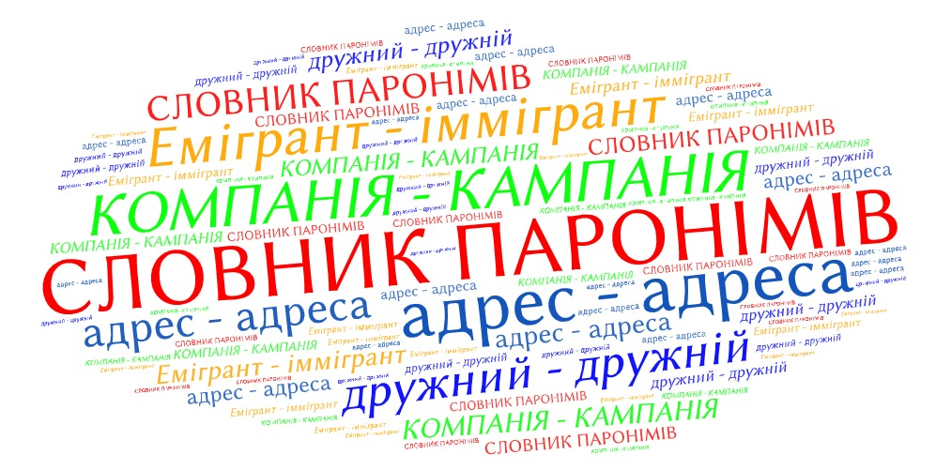
Лінгвістична гра «Хмаринка паронімів»
https://paronimy.info/%D0%B0/%D0%B0%D0%B4%D1%80%D0%B5%D1%81

Slide 13
САМООЦІНЮВАННЯ
Оцініть свою роботу на уроці. Оберіть смайл, який демонструє ваш емоційний стан під час опрацювання теми.
Мені було легко.
Довелося поміркувати над деякими вправами.
Мені було складно.

Slide 14
САМООЦІНЮВАННЯ
Заверши думку.
- Я знаю… - Я вмію… - Мені потрібно ще попрацювати над…

Slide 15
Домашнє завдання
Для всіх учнів 1. Повторити матеріал з розділу «Лексикологія». 2. Скласти 8–10 тестових завдань за матеріалом теми. Індивідуальні завдання Створити хмаринку слів-синонімів або антонімів

